Slide 1
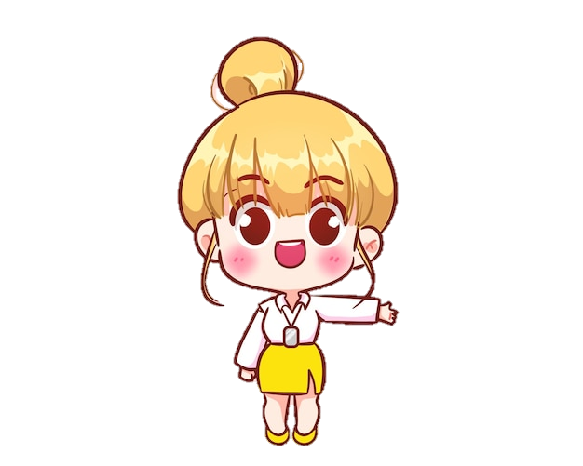

Slide 2



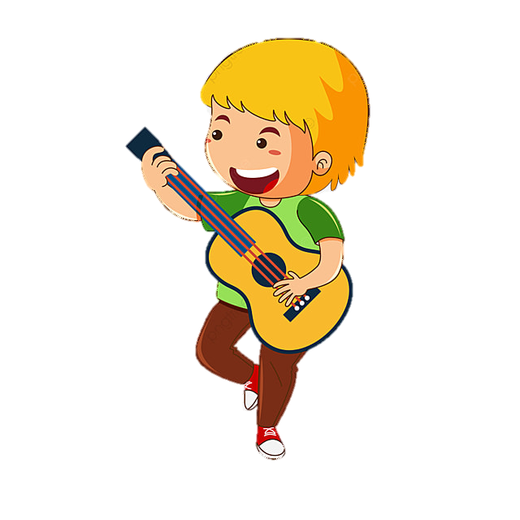


Tiết 219: LỰA CHỌN TỪ NGỮ

Slide 4

Câu 1: Xếp các từ có tiếng bình dưới đây vào nhóm thích hợp:bình an, bình chọn, bình luận, bình yên, thanh bình, bình phẩm, bình xét, hoà bình
Bình có nghĩa là yên ổn: bình an, bình yên, thanh bình, hòa bình.
Bình có nghĩa là xem xét, xác định: bình chọn, bình luận, bình xét, bình phẩm

Slide 5
Câu 2: Tìm từ thích hợp ở bài tập 1 thay cho bông hoa.
Ai cũng mong ước có một cuộc sống.......
Chim bồ câu là loài chim tượng trưng cho .........
Làng quê Việt Nam đẹp và .......
Ai cũng mong ước có một cuộc sống bình an.
Chim bồ câu là loài chim tượng trưng cho hòa bình.
Làng quê Việt Nam đẹp và bình yên

Slide 6
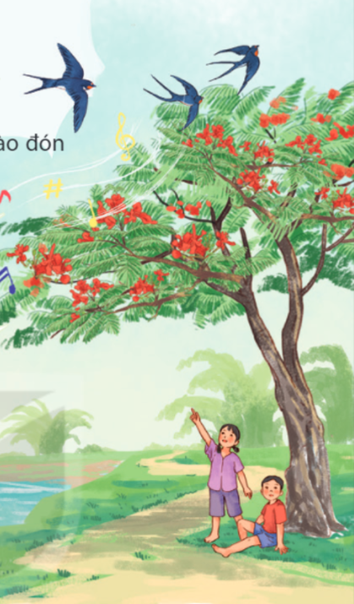

Câu 3: Dựa vào tranh, lựa chọn từ ngữ để hoàn thành câu. Giải thích lí do lựa chọn.
Đàn chim én ....... giữa trời xanh.
b. Ve sầu.........trên những cành phượng vĩ để chào đón
c. Chú nghé con đang …… mấy nhánh cỏ non.
Bay
Lượn
Chao liệng
Kêu
Ca hát
Kêu ran
Nhấm nháp
Ăn
Gặm

Slide 7
Chọn từ: chao liệng vì từ thể hiện đặc điểm riêng, hoạt động của loài chim én
Chọn từ kêu ran vì phù hợp với hoàn cảnh
Chọn từ gặm vì nó thể hiện đặc điểm riêng của loài trâu và phù hợp.

Slide 8



Ghi nhớ
– Để biểu đạt cùng một ý nghĩa, có thể dùng nhiều dùng nhiều từ ngữ khác nhau.
– Cần dùng từ ngữ phù hợp với hoàn cảnh sử dụng.
– Việc dùng từ ngữ chính xác hoặc độc đáo làm cho câu văn thêm sinh động.

Slide 9

Câu 4: Tìm từ phù hợp thay cho ô vuông để câu văn tạo được ấn tượng với người đọc
.a. Giọt sương ? trên phiến lá.
b. Trăng ? với những vì sao đêm.
c. Nắng ban mai ? lụa tơ vàng óng trên cánh đồng.
Giọt sương long lanh trên phiến lá.
Trăng tỏ với những vì sao đêm.
Nắng ban mai như lụa tơ vàng óng trên cánh đồng.

Slide 10

Vận dụng:

Slide 11


